Slide 1
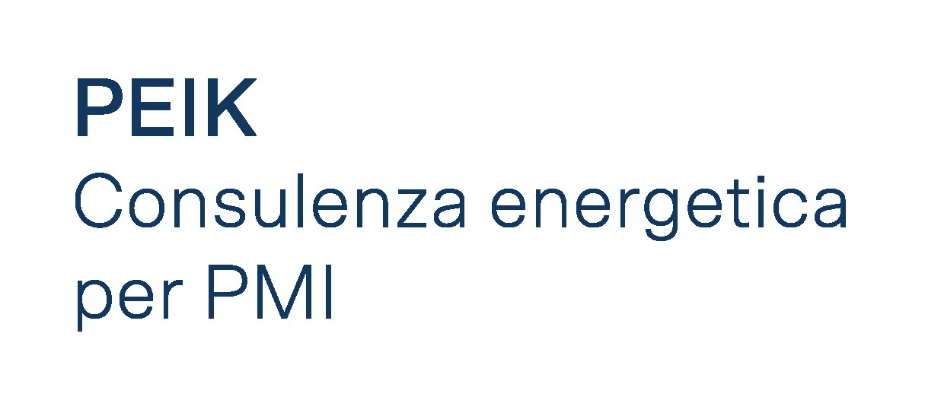
Consulenza energetica PEIK per PMI PEIK l’energia è denaro: sostegno concreto all’efficientamento energetico e prime riflessioni sulla decarbonizzazione nelle PMI
Maurizio Guarrella, Delegato PEIK Svizzera italiana
LUOGO, DATA

Slide 2
Le frequenti domande delle PMI in ambito energetico
«Quale sarà l’andamento dei prezzi dell’energia?»
«L’approvvigionamento energetico è sicuro?»
«Come posso ridurre i consumi e i costi energetici»
«Quale vigente legislazione federale e cantonale regola gli aspetti energetici della mia PMI»
«Cosa significa l’obiettivo delle emissioni nette pari a zero per la mia azienda?»
«Quali sono gli incentivi federali, cantonali e di enti privati, a cui la mia azienda PMI può accedere»
Il tema dell’energia è diventato una sfida importante per molte aziende.
PEIK aiuta le PMI ad individuare ed elaborare il potenziale di risparmio energetico in modo mirato

Slide 3
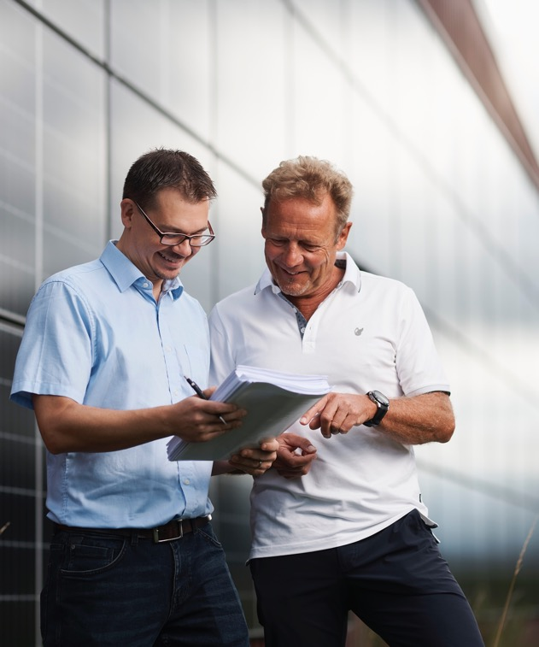
Che cos’è PEIK?
PEIK è un programma di SvizzeraEnergia
Professionelle Energieberatung für Ihr KMU Consulenza energetica professionale per la vostra PMI
PEIK aiuta le PMI ad affrontare in modo mirato i progetti di risparmio energetico
Adatto per tutte le aziende in Svizzera con costi energetici compresi tra 20’000 e 300’000 franchi all'anno (per es. industria, turistico-alberghiero, servizi, agricoltura, centri commerciali)
Oltre 200 professionisti dell'energia PEIK accreditati in tutta la Svizzera, in ogni regione linguistica
PEIK é l’opportunità di risparmio energetico per le aziende

Slide 4
Il risultato
Un piano su misura per risparmiare energia e quindi i costi
PEIK si assume il 50% dei costi:
della consulenza analitica
(max. 2’500 franchi)
del supporto e accompagnamento all'implementazione delle singole misure di efficientamento individuate
(max. 13’000 franchi per rapporto analitico)

Slide 5
Buoni motivi per una consulenza energetica PEIK

Slide 6
L'efficienza energetica fa risparmiare denaro
Con semplici misure immediate, è possibile ridurre i costi energetici dal 10 al 15 %
A seconda delle dimensioni dell'azienda, ciò può corrispondere a 3’000 – 45’000 franchi risparmiati all'anno
Ottenibile senza grandi investimenti

Slide 7
Guadagno di immagine grazie alla sostenibilità
Il basso consumo energetico contribuisce a un'economia attenta all'ambiente
Proteggere l'ambiente, promuovere la sostenibilità e distinguersi dalla concorrenza
Migliorare e riposizionare l'immagine aziendale
Di fatto, prime riflessioni sulla decarbonizzazione aziendale

Slide 8
Consulenza energetica su misura
Professionisti energetici PEIK con comprovata competenza ed esperienza nelle questioni energetiche presso le PMI
Supporto indipendente, assistenza orientativa individuale, pratica, mirata
In primo piano: la convenienza economica aziendale

Slide 9
Tre passi verso l'efficienza energetica

Slide 10
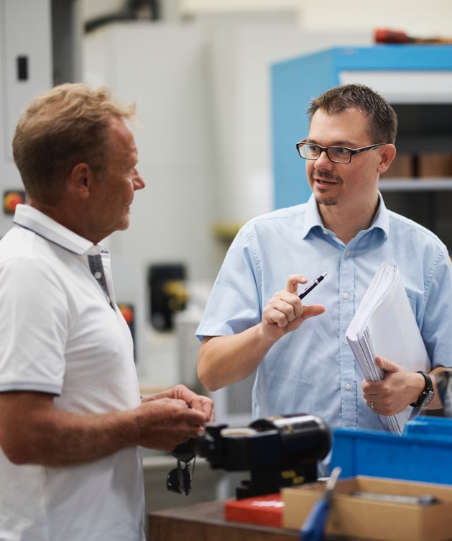
1. Incontro iniziale
Già durante la prima visita iniziale informale in loco, il consulente accreditato PEIK prende conoscenza della situazione energetica dell’azienda
La consulenza iniziale é gratuita e non vincolante
Notes:
Presentazione GastroSuisse
Sulla base delle informazioni ricevute, dimensioni e consumi aziendali, il consulente stila un’offerta per lo svolgimento dell’analisi energetica vera e propria

Slide 11
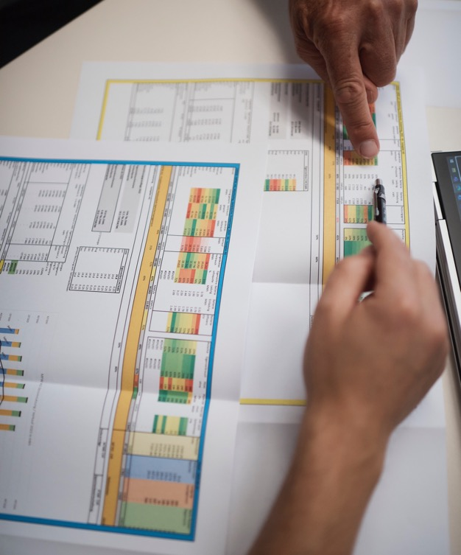
2. Analisi del consumo energetico e pianificazione degli interventi
Analisi approfondita dei consumi energetici
Indentificazione di semplici misure immediate
Definizione delle priorità degli investimenti
PEIK copre il 50 % dei costi di consulenza max. 2’500 franchi
Decreto esecutivo cantonale 2021-2025
concernente l’accesso agli incentivi in ambito
energetico, ulteriore sostegno cumulabile
pari al 50% del costo dello studio
(al netto di altri incentivi)
min. 2’000 max. 10’000 franchi
Notes:
Esempio: Chf 7’500 – chf 2’500 = 5’000 pagati dall’azienda, per questi l’azienda può richiedere al Cantone il 50% come ulteriore incentivo, ossia a effettivo carico dell’azienda chf 2’500

Slide 12
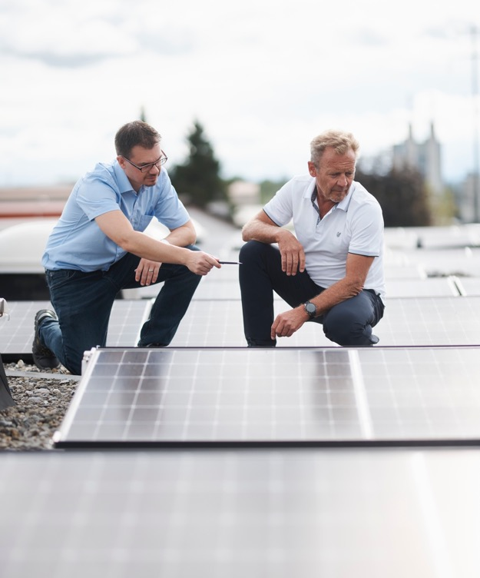
3. Attuazione delle misure di risparmio energetico
Accompagnamento all'attuazione delle singole misure
Assistenza in caso di richieste preventivi, identificazione di convenienti incentivi per ciascuna misura, ottimizzazione operativa aziendale, rappresentanza del committente
PEIK copre il 50% dei costi di accompagnamento all'implementazione delle misure, comprese quelle semplici rapidamente implementabili
(max. 13’000 franchi / rapporto analitico PEIK)
Notes:
Presentazione GastroSuisse

Slide 13
L'effetto PEIK: un esempio concreto

Slide 14
L'effetto PEIK
Una tipica PMI svizzera:
Azienda di lavorazione metalli (fresatura, tornitura, rettifica, erosione e incisione laser)
20 dipendenti
Tre siti di produzione in costruzione leggera
Capannoni con pannelli sandwich
Circa 1400 m² superficie totale utile
Costi energetici di circa 90 000 franchi all'anno per 588 000 kWh (elettricità e gas naturale, dati del 2018)

Slide 15
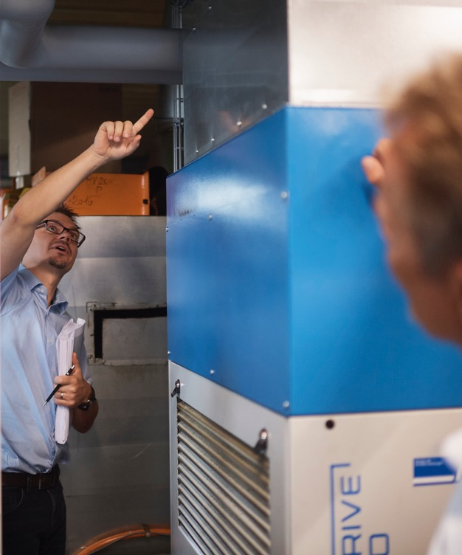
L'effetto PEIK
Analisi dei consumi e ricerca di potenziale evidente o nascosto:
per il risparmio energetico
per la produzione di energia propria
per un sistema energetico ottimizzato della complessiva operatività aziendale
L'attenzione è rivolta a tutti i consumi energetici:
elettricità
calore
combustibili fossili
carburante da trazione (mobilità)

Slide 16
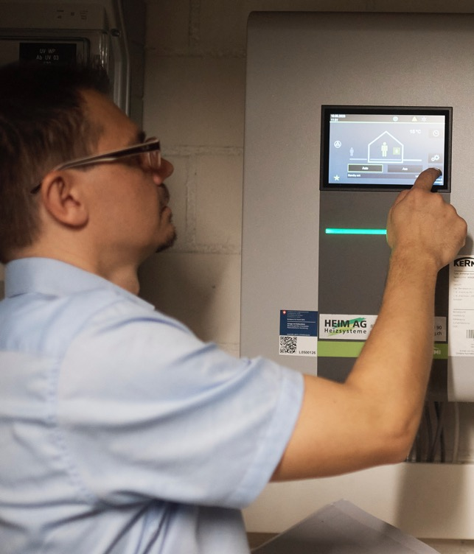
L'effetto PEIK
L'analisi é concentrata su:
Ventilazione, condizionamento e refrigerazione
Illuminazione
Involucro dell'edificio
Riscaldamento e acqua calda sanitaria
Pompe e aria compressa
Motori e azionamenti
Fotovoltaico
Mobilità

Slide 17
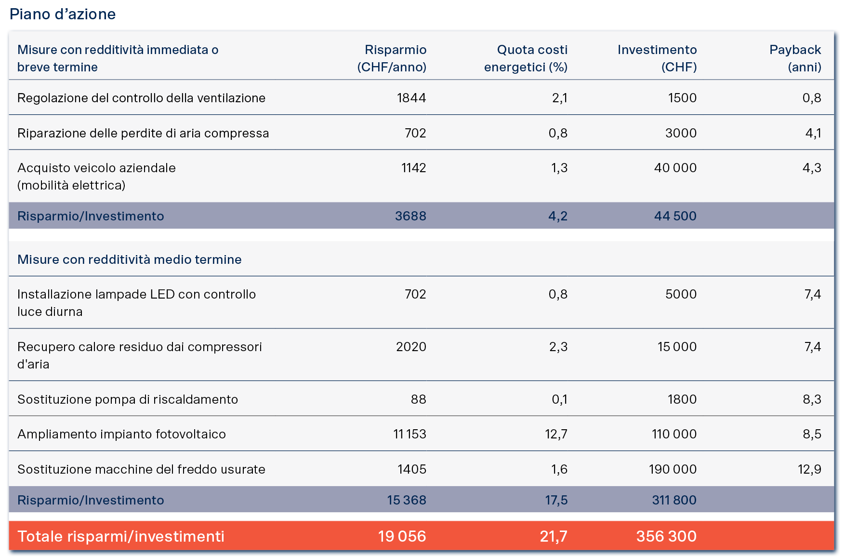
L'effetto PEIK
Stesura di un rapporto come base per il processo decisionale e pianificazione delle misure:
Quali misure portano quali benefici?
Cosa può essere implementato immediatamente, cosa è redditizio nel breve e medio termine?
Quali investimenti si possono prevedere e in che tempi si ripagherebbero?

Slide 18
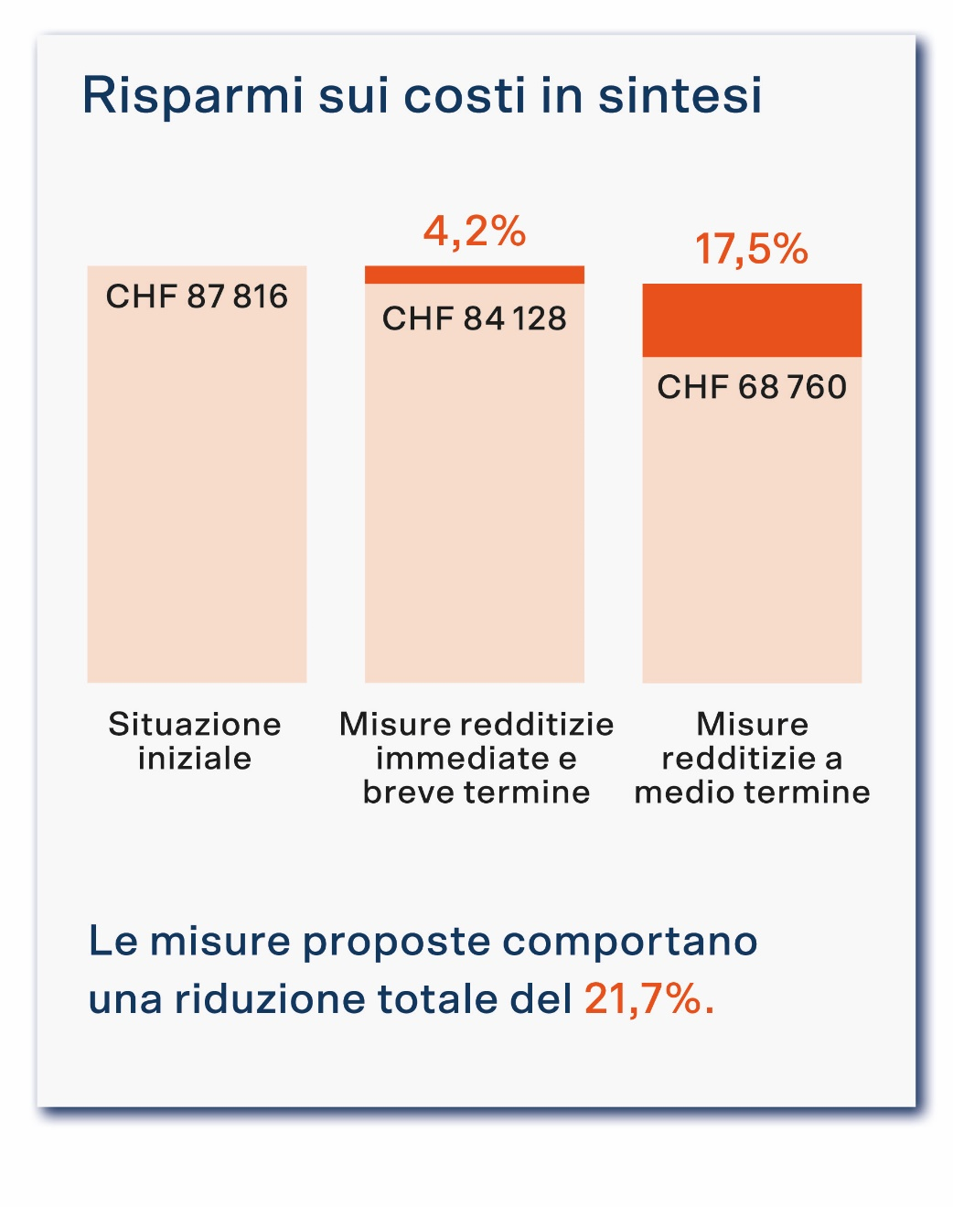
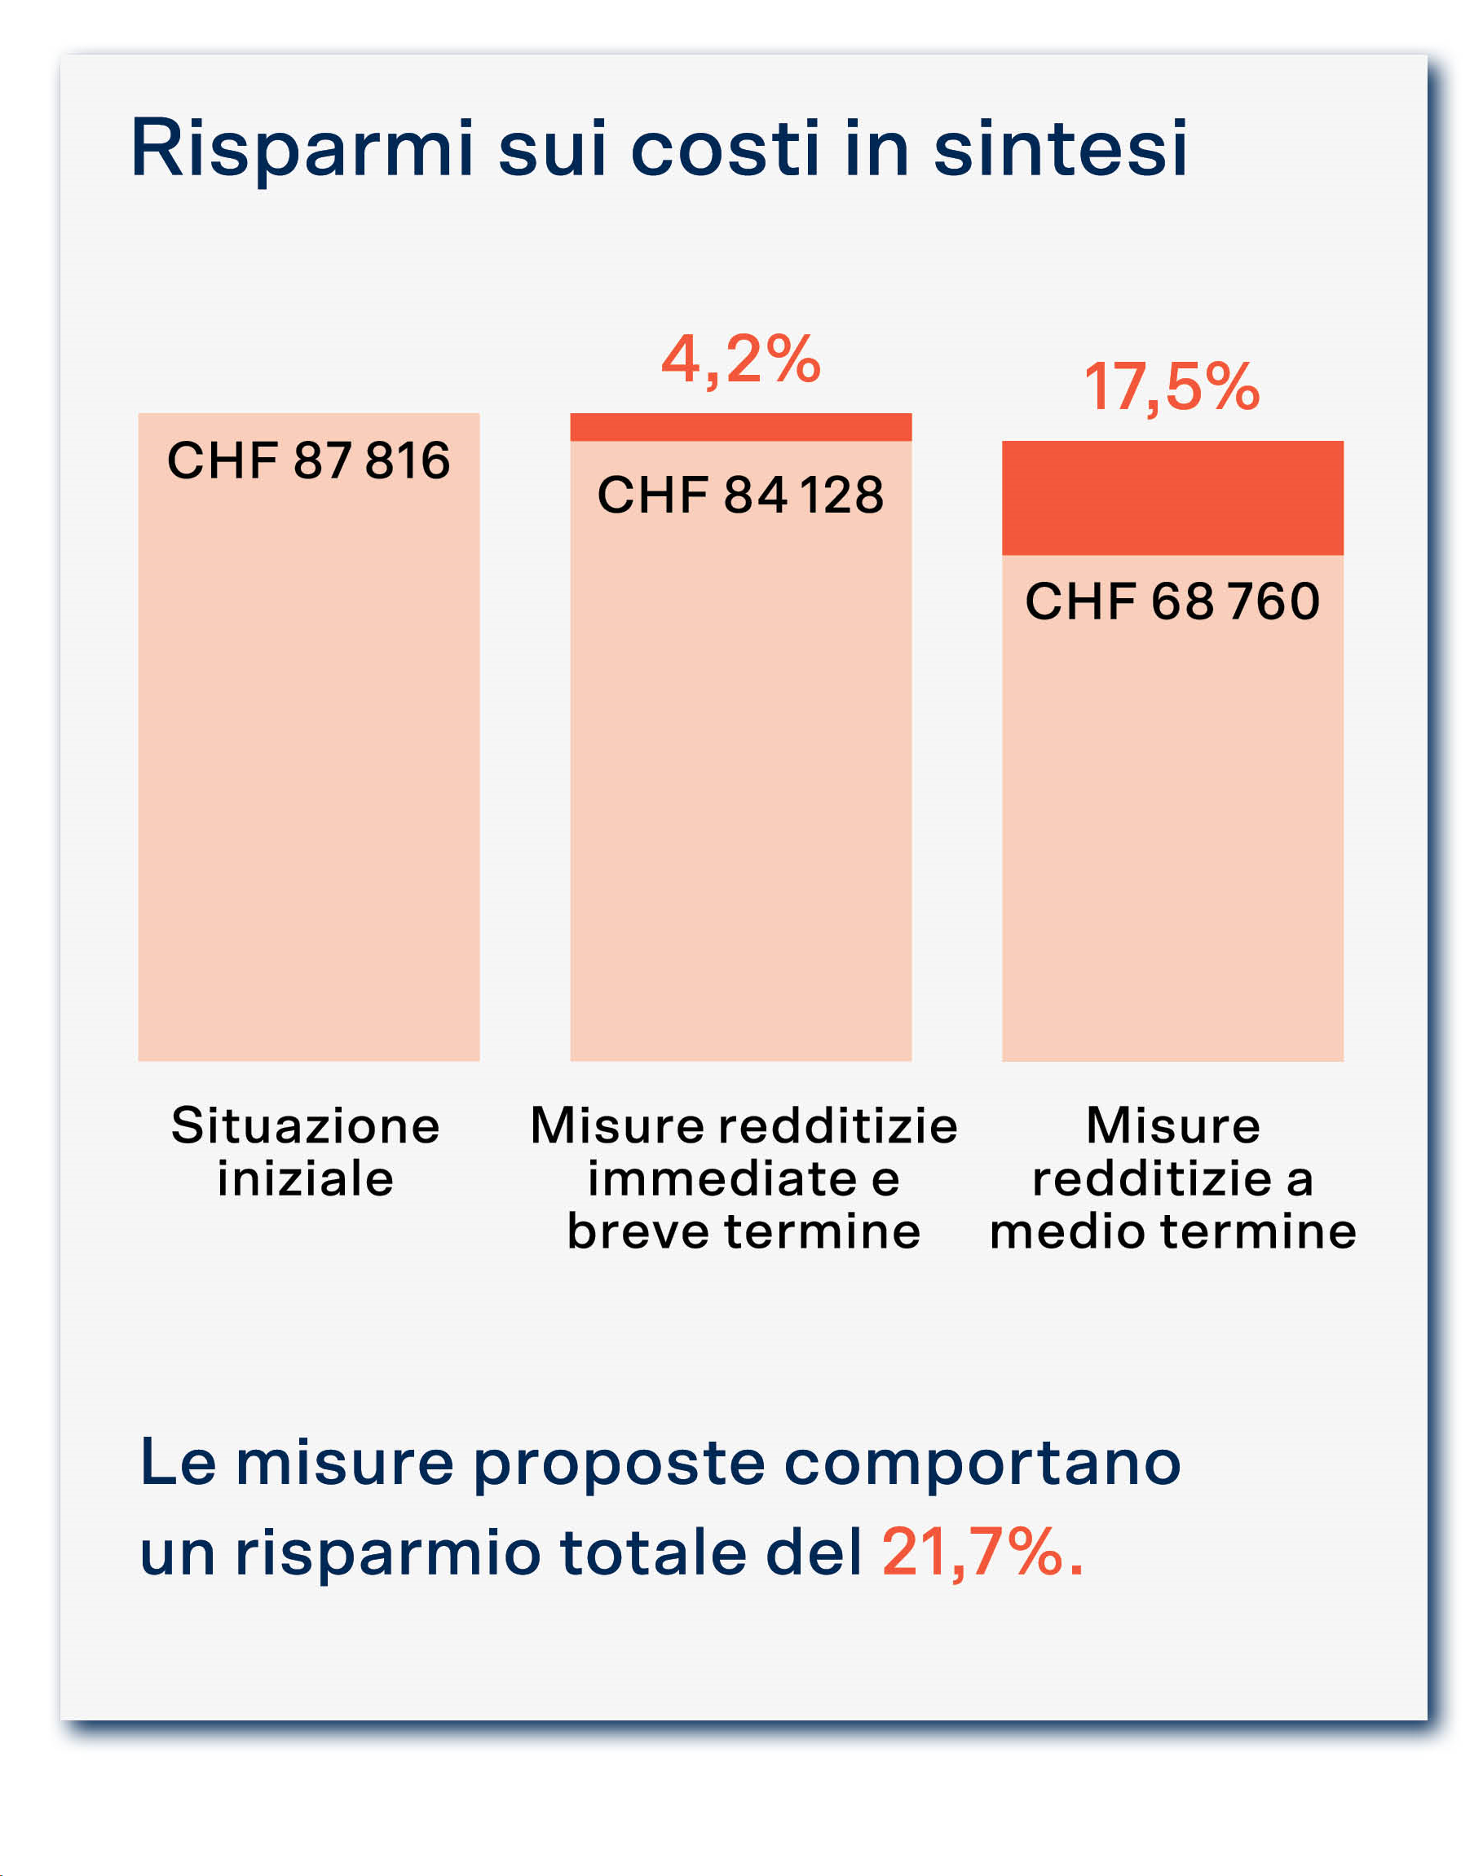
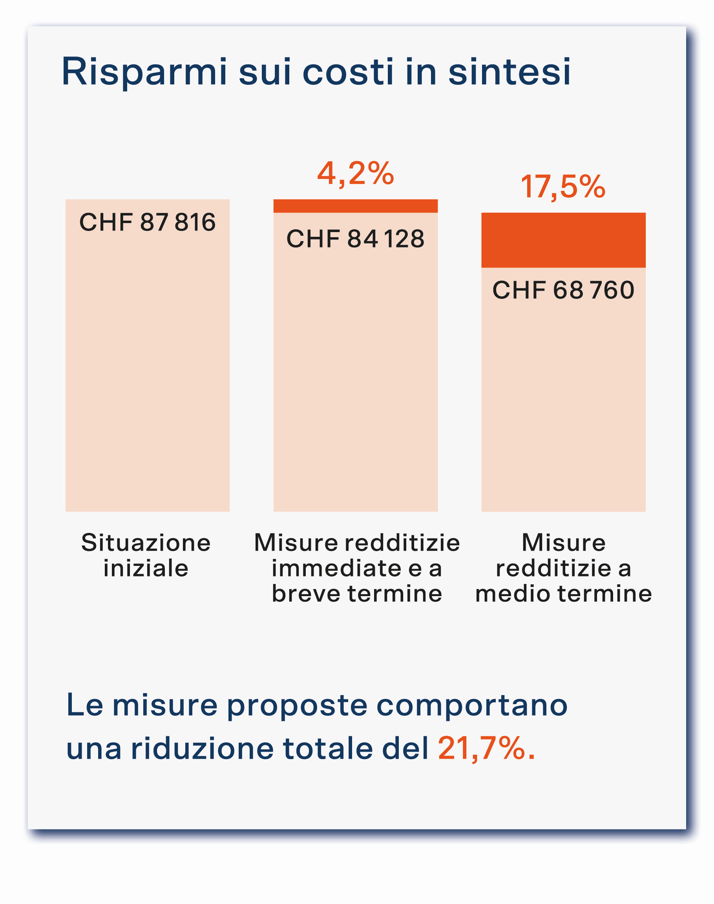
L'effetto PEIK
I risparmi sui costi in un colpo d'occhio:
Oltre il 20% dei costi energetici

Slide 19
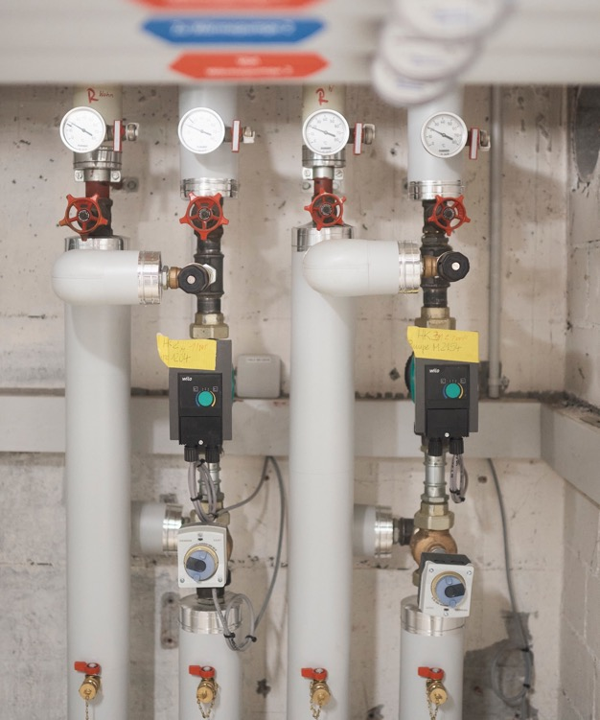
Esempi di misure con potenziale di risparmio
Ventilazione: riduzione della portata e delle ore di funzionamento
Risparmio: 10-80% di elettricità, 5-50% di calore
Ritorno dell'investimento: < 2 anni
Riscaldamento: sostituzione del generatore di calore
Risparmio: 5-75%
Ritorno dell'investimento: 5-30 anni (a seconda delle circostanze)

Slide 20
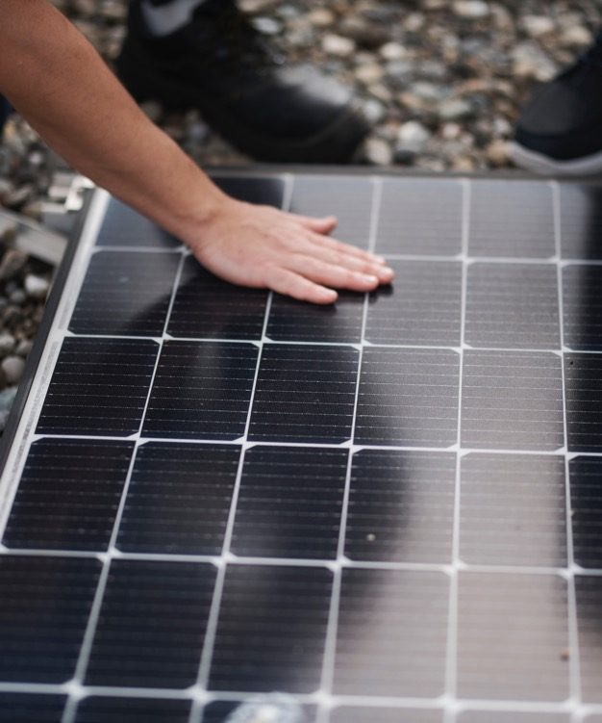
Esempi di potenziali misure di risparmio
Illuminazione: passaggio alla tecnologia LED
Risparmio: 30-80%
Ammortamento: 2-15 anni (a seconda delle ore di funzionamento e del tipo di apparecchio)
Energie rinnovabili: installazione di un impianto fotovoltaico
Consumo proprio di elettricità: 30%-90% dell'energia prodotta
Ritorno dell'investimento: 8-16 anni

Slide 21
PEIK - punto di partenza per ulteriori vantaggiose opportunità
Iniziare con PEIK:
Sfruttare le sinergie in combinazione con altri prodotti partner PEIK
Ottimizzare costi e prestazioni
Ottimizzazione dell’esercizio aziendale secondo prescrizioni MoPEC (modulo 8)
Soluzioni su misura in più tappe
Approfondimenti sul tema «decarbonizzazione»
Accordi sugli obiettivi – UFE/UFAM
Impegno riduzione emissioni CO₂
Esenzione tasse sull’energia
(Processo e involucro)
(Efficienza negli edifici)
Prodotti terzi
- SIG (Canton GE)
KEEST (Cantoni TG, SH)
ecc.
ESG, GHG, SBTi
- bilancio dei gas serra
- Scope 1, 2, 3
- definizione misure
- monitoraggio
(intera catena del valore)
Notes:
MoPEC Modello di prescrizioni energetiche dei Cantoni / MuKEn Mustervorschriften der Kantone im Energiebereich
Energo Centro di competenza per l’efficienza energetica negli edifici
ESG Strategia Environment (Ambiente) Social (socialità) Governance (gestione)
GHG Greenhouse Gas Protocols
SBTi Science Based Targets Initiative, approccio alla contrazione assoluta, scenario1,5°C
Contabilizzare, rendicontare, bilanciare gas serra

Slide 22
Domande?

Slide 23
PEIK conviene! Grazie per l’attenzione
Maurizio Guarrella,
Delegato PEIK per la Svizzera italiana
mguarrella@peik.ch
058 750 05 06
079 337 18 11
info@peik.ch
058 750 05 25

